Slide 1

马山
内容电商培训
主讲人：蒙怡

Slide 2



销售公式
销售额=
流量*成交率*客单价

Slide 3
流量 =展现量*点击率
网销最大成本
流量成本
你的客户来源 可能很多，拿 出纸和笔算算 哪个来源的客 户成本最低？

Slide 4
分组练习
1、做为旅游公司，游客到景点时，该鼓励游客干什么？
2、雇佣兼职推广你的茶铺，200元/天，可收集50个有效
单，电联后有2人答应到店坐坐，最终有1人到访。流量
成本是多少？如果老顾客推荐新顾客成交，则送老顾客多 少价值的东西合适？
3、你做调查问卷时，都会有“您是通过什么途径了解我
们的产品”。这个问题意义何在？
4、你现在的生意，哪个客户来源成本最低，你打算增加 这个渠道的投入吗？

Slide 5

渠道
选择
主流平台店铺
微信

Slide 6





流量来源：平台流量、店铺类型、站外推广
转化率：比价的市场、精准客户数量
主流平台店铺
客单价：各种组合营销技巧
着手：运营、美工、客服

Slide 7



流量来源：熟人模式、代理制度圈又圈、 全网推广推广
转化率：精准客户数量、朋友对你的信任
微信
客单价：溢价市场、信任品质宣传、 营销手法
着手：文案写手、全网推广专员、 下线发展专员、数据统计专员

Slide 8
分组练习
1、你打算用什么渠道销售产品？为什么？
2、你选择的这个渠道，打算怎么解决流量、 成交率和客单价的问题？
3、你还有更好的渠道分享吗？

Slide 9
图片内容
优质内
容持续 生产
文字内容
短视频内容

Slide 10

如何用最快的时间拍
出有逼格的照片？
工具：手机、修图软件

Slide 11
技巧一：少就是多

Slide 12
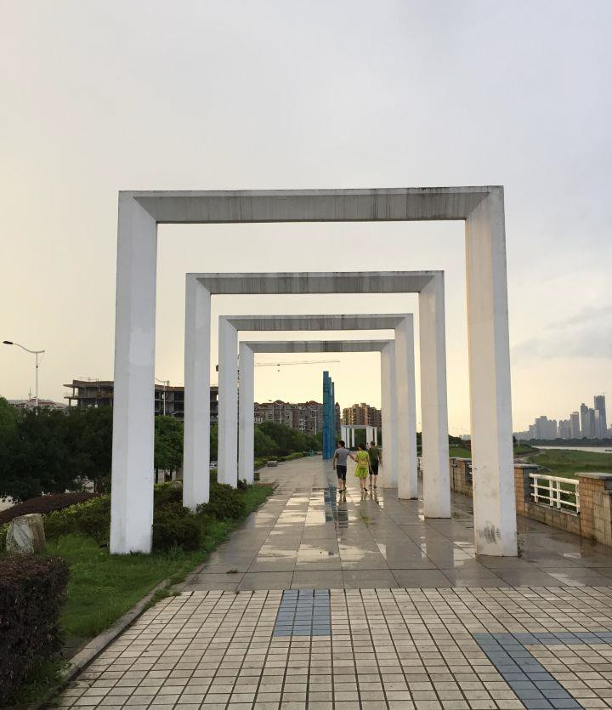
元素：
雕塑、天空、绿化带、建筑物、远处
的建筑物、地板

Slide 13
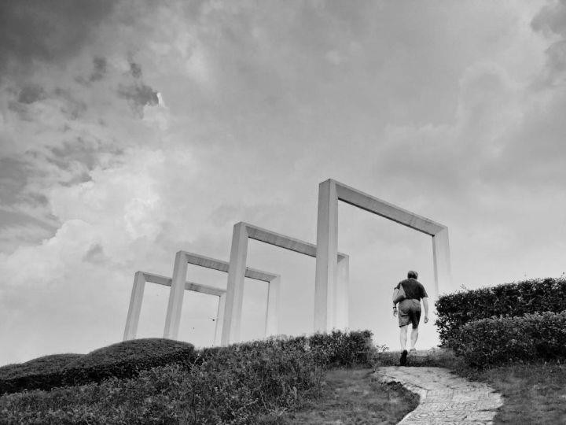
元素：
雕塑、天空、 绿化带

Slide 14
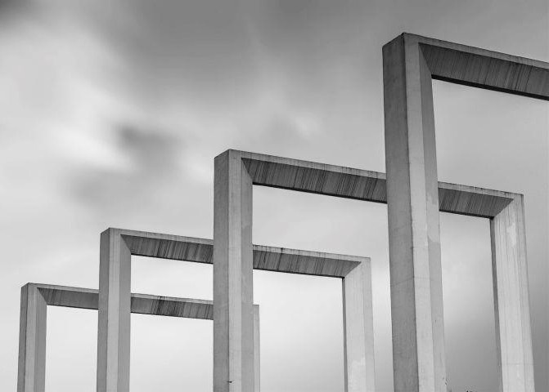
元素：
雕塑、天空

Slide 15
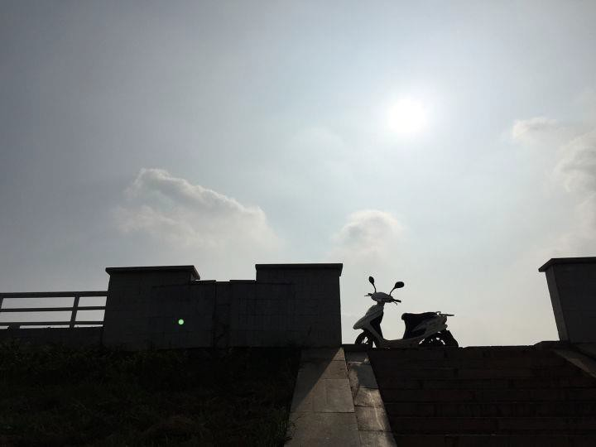

Slide 16
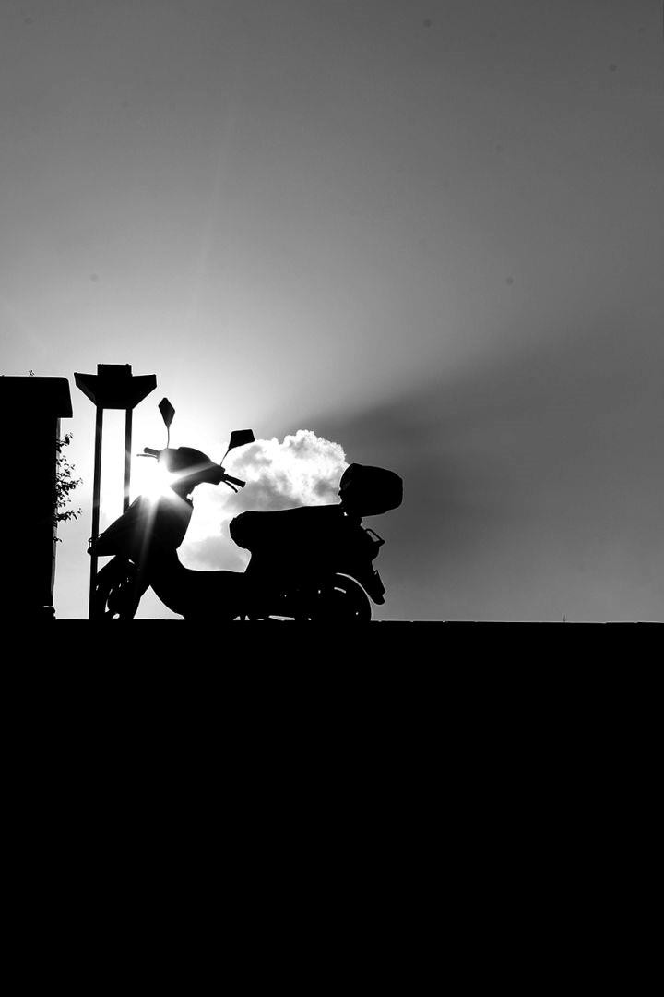

Slide 17
通过不断的做减法，不断的突出主体，让画面构架
一步步的提升，最终实现了一种更好的表达效果。
化繁为简，少就是多。
因此，你在拍照片的时候，一定要想一下：
是不是可以少一点，再少一点？

Slide 18
技巧二：低一点/高一点

Slide 19
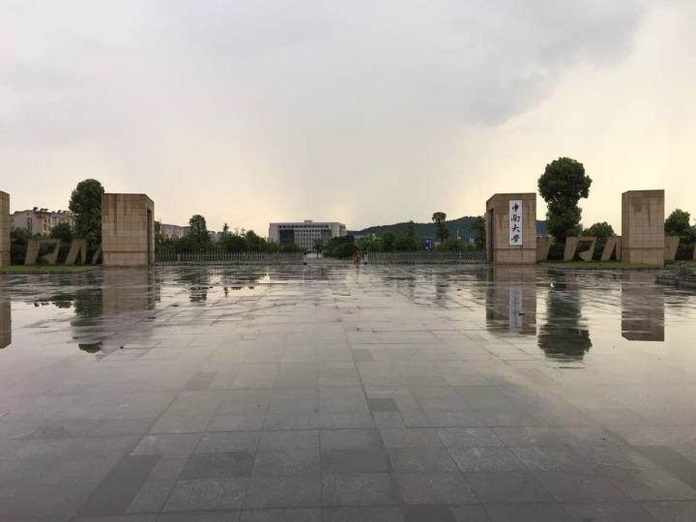
这样的场景，
你会怎么拍？

Slide 20
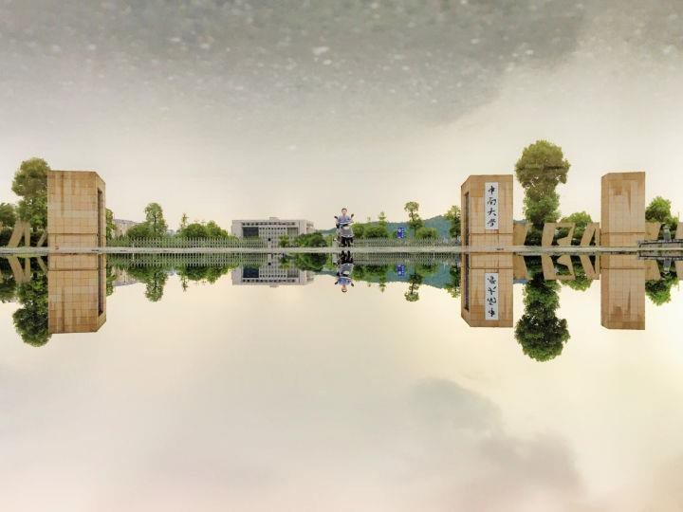
1、拉低相机的位置， 使水面的反射强烈， 形成强烈的对称效果
2、等待电动车出现， 为画面加入主题感， 为点睛之笔。

Slide 21
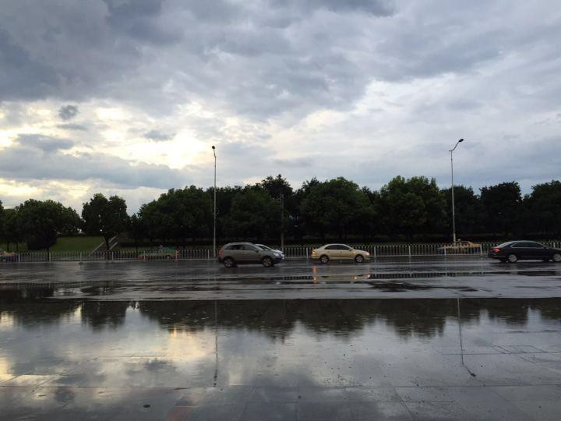
如果拍成这样，
中规中矩，
没有多大亮点，
似乎谁都能拍出来。

Slide 22
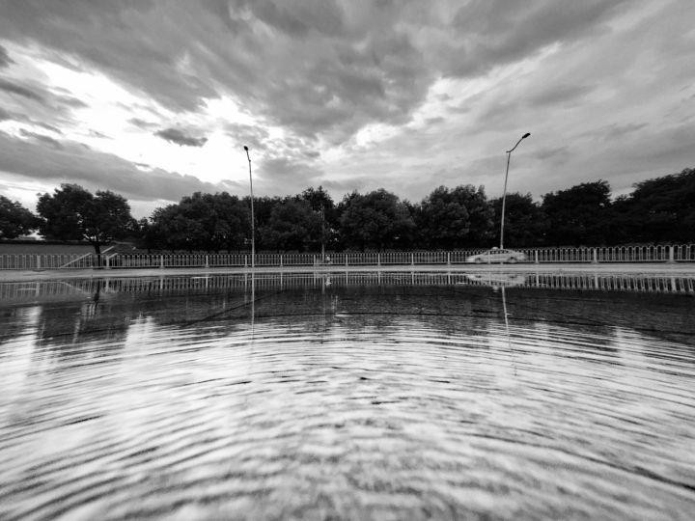
1、拉低相机位置， 让水面占更大的位置 形成更强视觉冲击。
2、制造水面波纹，
形成更强的水面质感。
3、镜头校正，
制造夸张视觉效果。
4、减少车辆， 强化画面重心。

Slide 23
技巧三：节奏与旋律
统一特征下的有序重复

Slide 24
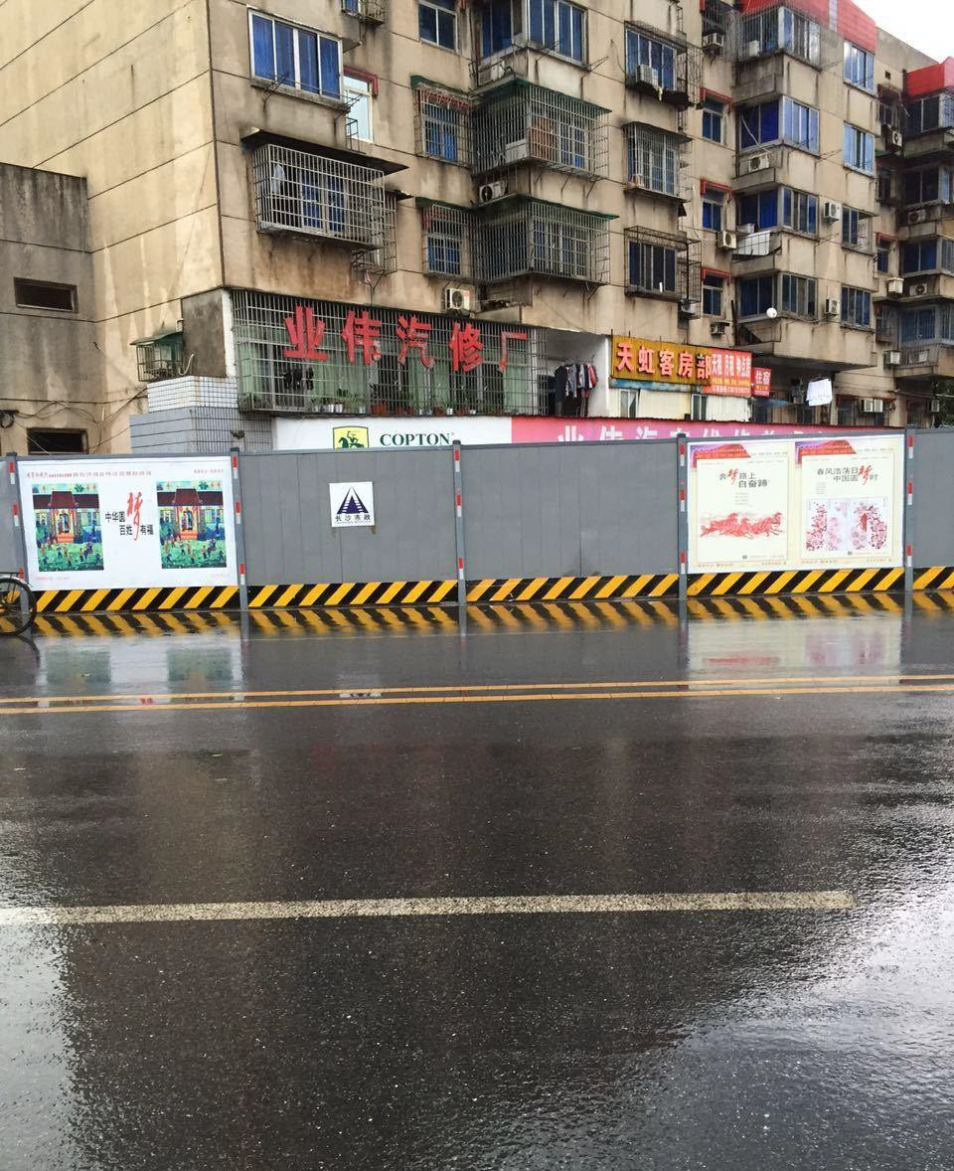
照片画面杂乱， 近处的马路， 远处的防护板， 再远处的楼房，
画面没有丝毫的规律可循，
节奏感十分匮乏。

Slide 25
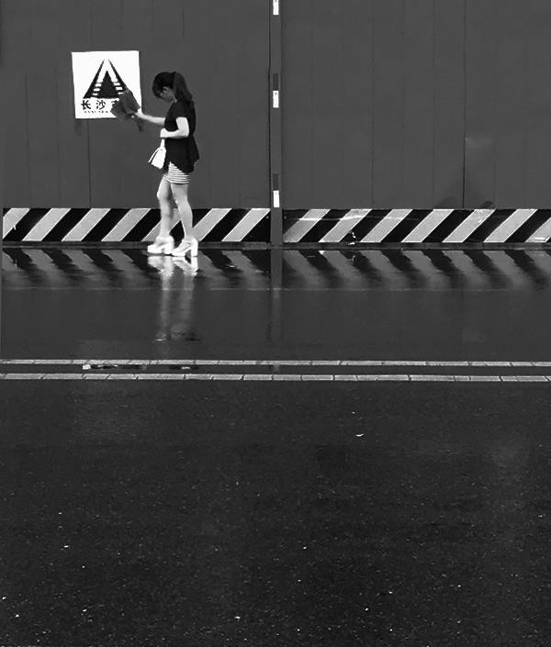
寻找画面中的统一特征，
捕捉局部画面，
通过线条（马路和防护板上） 就形成了一幅有节奏的照片。

Slide 26
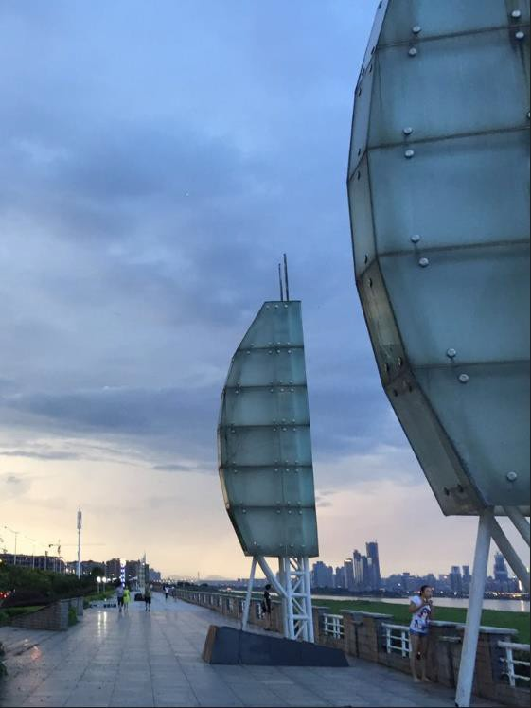
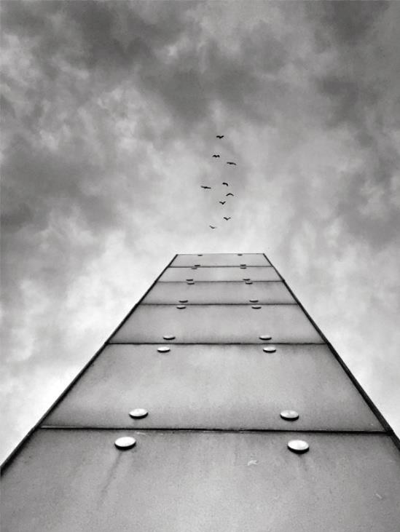
图
片练习：
、利用“少就是多”和
低一点”以及“节奏旋律 原则重新构筑图片画面。
、在活页挂纸上简单勾勒
所构筑出的图片概貌。
1
”
的
”
2
你
出

Slide 27
